Slide 1
Министерство образования и науки РФ
ФГБОУ ВО «Набережночелнинский государственный педагогический университет»
Факультет повышения квалификации и профессиональной подготовки
ПРОЕКТНАЯ РАБОТА
по программе курсов повышения квалификации
«Обновление дошкольного образования в контексте государственного образовательного стандарта ДО»
«Театральная сказка»
Слушателя: Исаевой С.А., воспитателя МБДОУ «ЦРР – детский сад г. Нурлат
2016 год

Slide 2
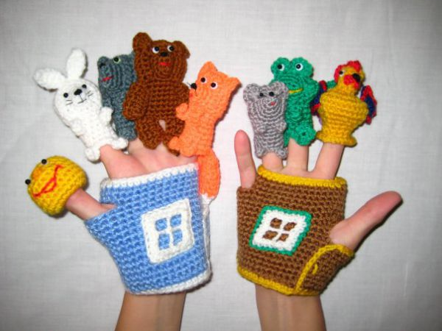
Введение
Проект «Театральная сказка» разработан в соответствии с федеральным государственным образовательным стандартом дошкольного образования, с опорой на комплексную программу воспитания и обучения в детском саду «От рождения до школы» под редакцией Н.Е. Вераксы, Т.С. Комаровой, М.А. Васильевой.
Дошкольный возраст - наиболее благоприятный период всестороннего развития ребенка. Одним из самых эффективных средств развития и воспитания ребенка в этом возрасте являются театр и театрализованные игры.
Игра - ведущий вид деятельности детей дошкольного возраста, а театр - один из самых демократичных и доступных видов искусства, который позволяет решать многие актуальные проблемы педагогики и психологии, связанные с художественным и нравственным воспитанием, развитием коммуникативных качеств личности, развитием воображения, фантазии, инициативности и т.д.
Актуальность проекта: Все дети любят сказку, а умение поставить свою театральную сказку приводит в восторг каждого ребенка. Именно это послужило толчком для создания проекта «Театральная сказка», в котором каждый ребенок может раскрыть свои потенциальные способности. Такая форма взаимодействия позволяет детям не чувствовать, что их обучают, а обучаться в непринужденной обстановке. Каждому ребенку предоставляется максимум самостоятельности, инициативности, творческого проявления, что соответствует требованиям ФГОС ДО.
Проблема проекта: неумение детей выражать свое эмоциональное состояние, художественно-творческие способности, преодолевать робость и скованность в общении со сверстниками и взрослыми.
Вид проекта: театрализованный, творческий
Тип проекта: краткосрочный
Целевая группа: дети средней группы, воспитатели, родители.
Прогнозируемый результат:
- развитие творческой активности детей посредством театрализации знакомых сказок;
- сформированность простейших образно-выразительных умений;
- формирование коммуникативных способностей, эмпатии;
- развитие диалоговой речи, выразительность интонаций.

Slide 3
Ресурсное обеспечение:
- мультимедиа оборудование;
- компьютер;
- настольный театр к сказкам: «Колобок», «Заюшкина избушка»;
- пальчиковый театр: «Красная шапочка»;
- кукольный театр: «Колобок»;
- декорации и театральные костюмы сказочных персонажей;
- дидактические игры: «Кто-кто в теремочке живет», «Мои любимые сказки»
- книжки-раскраски по мотивам сказок «Теремок», «Колобок», «Красная шапочка»;
- материал для художественного творчества.
Цель проекта: Достижение развития у детей художественно-творческих способностей посредством театральных сказок.
Задачи проекта:
Создать условия для развития творческой активности детей в театральной деятельности.
Познакомить детей с различными видами театра (кукольный, бибабо, настольный, пальчиковый и др.)
Формировать у детей простейшие образно-выразительные умения, учить имитировать характерные движения сказочных животных.
Совершенствовать артистические навыки детей с использованием художественно-образных выразительных средств (интонация, мимика, пантомимика).
Развить у детей интерес к театрально-игровой деятельности.
Этапы проекта:
- подготовительный: изучение литературы, предварительная работа с детьми, беседа с родителями, взаимодействие с социальными партнерами;
- организационный: подбор сказок, подготовка декораций, театральных костюмов, атрибутов;
- практический: реализация замысла проекта.

Slide 4
Тематическое планирование работы с детьми
№ п/п | Тема | Период реализации | Виды деятельности | Оснащение
1. | «Здравствуй, сказка!» | 1 -8 октября | Ситуация общения Игровая мотивация. Выбор костюмов персонажей сказок. Ряженье в костюмы. | Театральные костюмы, декорации, мягкие игрушки
2. | «Угадай и покажи героя сказки» | 9 - 16 октября | Загадки. Мимическое изображение персонажей сказок. Игровые задания. | Мимические карточки, загадки по сказкам, театральная декорация.
3. | «Колобок» - кукольное представление | 17 октября – 1 ноября | Кукловождение. Выразительная передача образов. Коммуникативные игры. Кукольное представление | Атрибуты кукольного театра, театральная ширма, компьютер.
4. | «Наш Колобок» - театр бибабо. | 2 – 16 ноября | Игровой замысел. Театрализация с куклами бибабо. Художественное творчество. Релаксация. | Куклы театра бибабо, книжки-раскраски, материал для художественного творчества, аудиозапись.
5. | «Заюшкина избушка» | 17 – 31 ноября | Театрализация сказки Коллективное художественное творчество. Дидактическая игра Партнерское сотрудничество | Настольный театр, материал для художественного творчества, мультимедиа оборудование.
6. | «Красная шапочка» | 1 – 15 декабря | Чтение сказки. Вхождение в образы. Пальчиковая театрализация. Работа с родителями. | Пальчиковые игры, театр на ладошке, дидактические и пазловые игры.
7. | «Сказочная викторина» | 16 – 23 декабря | Ситуативное общение. Викторина по сказкам. Художественное воплощение (мимика, пантомимика, жесты) | Атрибуты и костюмы персонажей. Карточки-алгоритмы.
8. | «Новогодняя сказка» | 24 – 31 декабря | Новогодний спектакль – итоговое мероприятие проекта | Новогодняя декорация.

Slide 5
Тематическое планирование работы с родителями
№ п/п | Наименование мероприятия | Форма проведения | Дата проведения
1. | «Театральная деятельность в детском саду» | Консультация | Октябрь
2. | Совместное изготовление атрибутов и костюмов | Мастер-класс | Октябрь
3. | Пальчиковый театр «Красная шапочка» | Подготовка и проведение | Ноябрь
4. | «Где живут сказки?» | Экскурсия в библиотеку с детьми | Ноябрь
5. | «Сказочная викторина» |  | Декабрь
6. | "Театр как средство развития и воспитания детей дошкольного возраста" | Выступление на родительском собрании | Декабрь
7. | «Новогодняя сказка» | Показ спектакля | Декабрь

Slide 6
Заключение
Федеральный государственный образовательный стандарт дошкольного образования нацеливает каждого педагога работать так, чтобы ребенок не чувствовал, что его обучают. Необходимо создать такую предметно-пространственную развивающую среду, в которой есть место для инициативной и самостоятельной деятельности детей. Развивающая среда, где ребенок, играя и творя, познает мир, осваивает предложенный ему материал, должна обеспечивать равные возможности всем детям.
Сказочная театральная обстановка привлечет любого, даже самого пассивного ребенка. Так пришла идея создания проекта «Театральная сказка».
Часто неумение детей выражать свое эмоциональное состояние, приводит к скованности, порождает закомплексованность. Ребенок стесняется выражать свои мысли вслух, у него плохо развивается речь, особенно диалоговая, возникают проблемы в общении со сверстниками и взрослыми, хуже развиваются художественно-творческие способности.
Мероприятия в рамках проекта научили детей ярче выражать свое эмоциональное состояние, используя выразительные средства (жесты, мимика, пантомимика). Дети с удовольствием входят в роль сказочных персонажей и, от их лица, непринужденно выступают в театрализации. У детей заметно улучшилась речь, выразительность изъяснений. Дети стали более коммуникабельными, перестали испытывать затруднения в общении со взрослыми. У детей-участников проекта лучше развивается мелкая моторика пальцев, быстрее осваиваются сенсорные эталоны.
Работа с родителями в рамках проекта, повысила педагогическую компетентность и осведомленность родителей, их заинтересованность образовательным процессом в ДОУ.
Все это позволяет сделать вывод, что деятельность в данном направлении выбрана правильно. Необходимо продолжить работу с использованием разных видов театральной детской деятельности, любимыми детскими сказками, привлечь к сотворчеству больше детей и родителей.

Slide 7
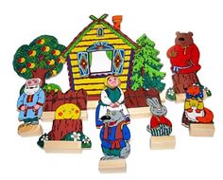
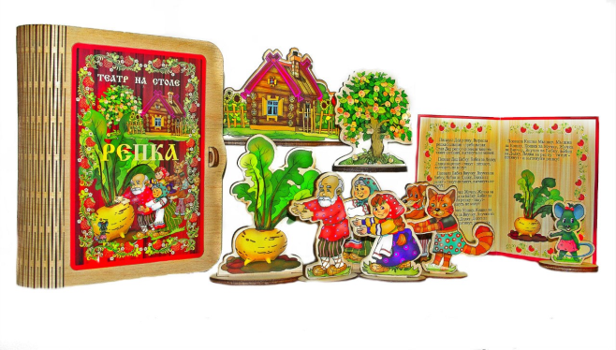
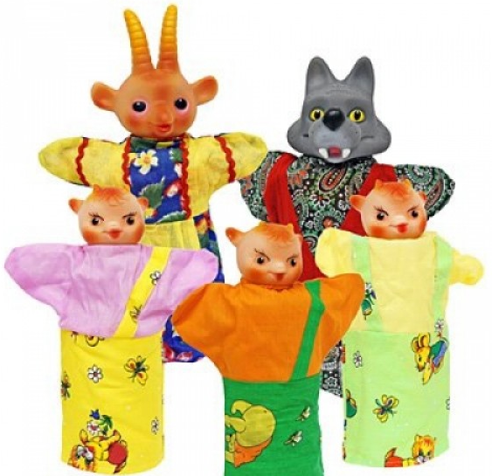
Список литературы
1. Антипина Е.А. Театрализованная деятельность в детском саду: Игры, упражнения, сценарии. М.: ТЦ Сфера, 2003 г.
2. Доронова Т.Н. Играем в театр: театрализованная деятельность детей 4-6 лет: метод. Пособие для воспитателей дошкольного образовательного учреждения. Т.Н. Доронова. - 2-е изд.-М.: Просвещение,2005г.
4. Кудрявцева Н.Ю. «Готовимся к празднику» Методика изготовления костюмов, кукол, декораций для детского спектакля. Москва: Школьная Пресса, 2011г.
5. Маханева М.Д. Театрализованные занятия в детском саду: Пособие для работников дошкольного учреждения. -: М.: Т Ц «Сфера», 2001
6. Новиковская О.А. «Конспекты занятий по сказкам с детьми 4-5 лет».СПб.: «Паритет» 2007г.
7. Поляк Л.Я. Театр сказок: Сценарии в стихах для дошкольников по мотивам русских народных сказок. - СПб. «Детство-пресс», 2008.
Приложение
Конспекты мероприятий по темам ««Здравствуй, сказка!», «Угадай и покажи героя сказки»
Сценарий праздничного спектакля «Новогодняя сказка»
Вопросы-загадки к «Сказочной викторине»
Консультация для родителей ««Театральная деятельность в детском саду»
Выступление «Театр как
средство развития и
воспитания детей
дошкольного возраста»

